Slide 1
عَامٌ دِرَاسِيٌ جَدِيدٌ

Slide 2
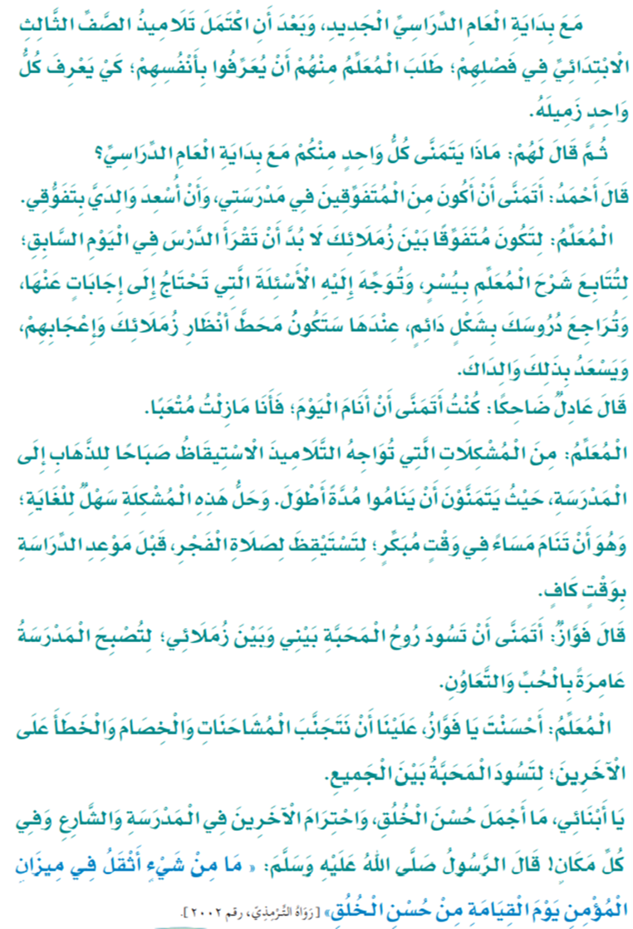
عَامٌ دِرَاسِيٌ جَدِيدٌ

Slide 3
1
ما طريقُ التَّفَوق في الدِّراسة؟
لابد أن تقرأ الدروس في اليوم السابق لتتابع شرح المعلم بيسر و توجه الأسئلة التي تحتاج إلى إجابات عنها، و تراجع درويك بشكل دائم
1
2
قدَّم المعلِّم حلاً سهلاً لمشكلةِ عادلٍ، ما المشكلةُ ؟
و ما الحلُّ؟
المشكلة: هي الاستيقاظ صباحاً الحل: أن ننام مساء في وقت مبكرٍ للاستيقاظ لصلاة الفجر و قبل موعدِ الدراسة بوقتٍ كافٍ
3
2
الفهم و الاستيعاب
كيف تسودُ المحبَّة داخل المدرسة؟
4
أولاً
أجيب :
1
أصف مشاعري في أول يوم من العام
الدراسي الجديد.
بتجنِّب المشاحنات و الخِصام و الخطأ مع الأخرين
3
سعيدٌ بلقاءِ الأصحابِ، و المعلِّمين، و متطلِّع للدُّروس الجديدة.
4

Slide 4
1
من أهم أفضلُ الناس كما جاء في حديث الرَّسول صلى الله عليه وسلم؟
2
ماذا يحدث لو لم يكن هناك محبَّة و تسامح بين الناس؟
1
أحسنهم أخلاقاً
تكثر المشاحنات، و الخصام ، والخطأ على الأخرين
2
الفهم و الاستيعاب
أولاً
أجيب :
1

Slide 5
A
أصل العبارة بالإجابة الصحيحة :
1
كي يسجِّل أسماءهم
1
الفهم و الاستيعاب
طلب المعلم من التَّلاميذ أن يعرَّفوا أنفسهم :
2
كي يعرف كل واحد زميله
أولاً
أجيب :
2

Slide 6
A
أصل العبارة بالإجابة الصحيحة :
1
أن يذكر كل واحد منهم أمنيته في العام الدراسي الجديد
2
طلب المعلم من التلاميذ بعد أن عرفوا أنفسهم :
الفهم و الاستيعاب
2
أن يفتحوا كتبهم المدرسية
أولاً
أجيب :
2

Slide 7
A
أصل الكلمات بما يناسبها :
1
1
يسر
تكثر و تعم
2
2
الفهم و الاستيعاب
المشاحنات
أفاضلكم
ثانياً
أنُمَيِّ لغُتَيِ:
1
3
3
تسود
سهولة
4
5
خياركم
العداوات

Slide 8
ضدها
أحزن
نَوعُهَا
فعل
3
أسعدَ
الفهم و الاستيعاب
أُكْمِلُ خَرِيطَةَ الْمُفْرَدَةِ الآتِيَةِ:
ثانياً
أنُمَيِّ لغُتَيِ:
2
مرادفها
أفرح
الكَلِمَة في جُمْلَة
أسعد الفقراء بصدقتي

Slide 9
المحبَّة , جميلة
أَستَخْرِجُ مِنَ النَّصِّ:
اسمين مختومين بتاء مربوطة:
المشكلات , المشاحنات
اسمين مختومين بتاء مفتوحة :
التَّرَاكِيبُ اللُّغَوِيَّةُ
أولاً
أسْتَخْرِجْ:
زينه , توجَّه
اسمين مختومين بهاء :
اكتمل , الابتدائي
كلمتين تحويان همزة وصل :

Slide 10
أن , إلى
أَستَخْرِجُ مِنَ النَّصِّ:
كلمتين تحويان همرة قطع :
التَّرَاكِيبُ اللُّغَوِيَّةُ
أولاً
أسْتَخْرِجْ:

Slide 11
أكمل الجمل بكلمات تنتهي بتاء مربوطة أو تاء
مفتوحة أو هاء :
المحبَّة
المشاحنات
التَّرَاكِيبُ اللُّغَوِيَّةُ
زميله
ثانياً
أكمل :

Slide 12
أكمل بكلمات تحوي ال الشمسية أو ال القمرية :
التَّلاميذ
السابق
الثالث
الصَّف
التَّرَاكِيبُ اللُّغَوِيَّةُ
اليوم
المعلِّم
الجديد
العام
ثانياً
أكمل:

Slide 13
بمحاكاة المثال الأول أستثني ب ( غير) :
حضرَ التَّلاميذ غير تلميذٍ
رسمَ الرَّسام السَّيارة غير الإطاراتِ
لونُ الرّسامُ الغزالَ غير الرأسِ
التَّرَاكِيبُ اللُّغَوِيَّةُ
ثالثاً
أكمل:
3
2
1

Slide 14
أحاكي المثال الأول في تحويل الزمن باستخدام
( صباحا، مساءً) :
يذهبُ أبي إلى عملِه صباحاً
تخرجُ الطُّيورُ من أعشاشها صباحاً
أستيقظُ للَّحاق بالمدرسةِ صباحاً
التَّرَاكِيبُ اللُّغَوِيَّةُ
يعودُ أبي من عملِه مساءاً
تعودُ الطُّيور إلى أعشاشِها مساءاً
أخلدُ إلى النَّوم مساءاً
ثالثاً
أَستَخْدِمُ:
3
2
1

Slide 15
أكمل كل جملة بكلمة مناسبة مما يأتي :
يسرٍ
تعمُّ
التَعْبِيْر
محطُّ أنظارِ
أولاً
أكمل :

Slide 16
انتهى الدرس

